Slide 1


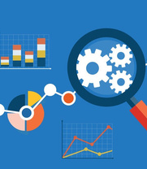
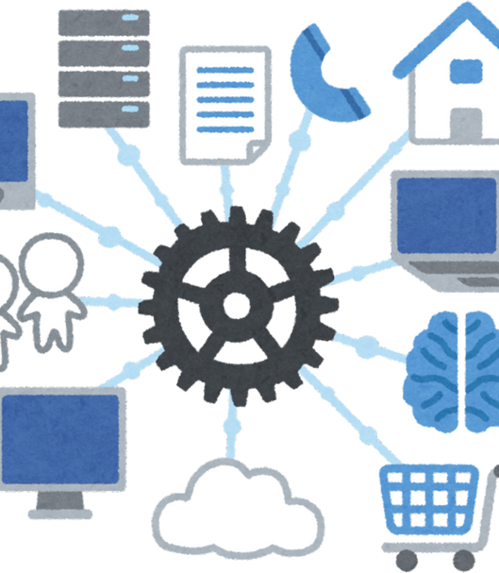


MACHINE LEARNING VS DEEP LEARNING
¿Qué es Machine Learning vs Deep Learning?
Machine Learning: Rama de la inteligencia artificial que permite a las máquinas aprender de los datos sin ser programadas explícitamente.
Usa algoritmos para encontrar patrones y hacer predicciones.
Deep Learning: Subcampo del Machine Learning que utiliza redes neuronales artificiales con muchas capas (profundas) para procesar grandes volúmenes de datos.
Se inspira en el funcionamiento del cerebro humano.
Analisis
Diferencias entre Machine Learning y Deep Learning
Aspecto | Machine Learning | Deep Learning
Tipo de modelo | Algoritmos clásicos | Redes neuronales profundas
Datos necesarios | Pocos o medianos | Muchos datos
Extracción de características | Manual | Automática
Interpretabilidad | Alta | Baja (caja negra)
Aplicaciones típicas | Tablas, predicción numérica | Imágenes, audio, texto
Requiere GPU | No necesariamente | Sí, para entrenamiento eficiente
Procesamiento
Aplicaciones Reales
Machine Learning se aplica en tareas estructuradas como detección de fraudes y recomendaciones personalizadas, mientras que Deep Learning destaca en procesamiento de imágenes, voz y texto no estructurado
Machine Learning se basa en algoritmos que aprenden de datos estructurados y etiquetados. Es ideal para tareas donde los patrones son claros y los datos están organizados.
Deep Learning utiliza redes neuronales profundas para procesar grandes volúmenes de datos no estructurados como imágenes, audio y texto. Requiere más datos y potencia computacional.
Aprendizaje
Relación entre ellos
La relación entre Machine Learning (ML) y Deep Learning (DL) es como la de padre e hijo: Deep Learning es una subcategoría dentro del campo más amplio de Machine Learning. Ambos comparten el objetivo de que las máquinas aprendan de los datos, pero lo hacen con enfoques y niveles de complejidad distintos.
Machine Learning abarca todos los métodos que permiten a las computadoras aprender patrones a partir de datos sin ser programadas explícitamente.
Deep Learning es una técnica específica dentro de ML que utiliza redes neuronales profundas para aprender representaciones complejas, especialmente útil con grandes volúmenes de datos no estructurados como imágenes, texto o audio.
Comprensión
Conclusión
Machine Learning = Aprende de datos con algoritmos más simples y rápidos.
Deep Learning = Aprende de grandes volúmenes de datos con redes neuronales profundas.
Ambos impulsan la IA moderna, pero se aplican según la complejidad del problema y los recursos disponibles.
Algoritmo
Estudiante: Jose Zabala
Codigo: 245960
Avances tecnológicos

